Slide 1
Phòng CHỐNG chất kích thích VÀ Thuốc lá điện tử

Slide 2
ĐỊNH NGHĨA Chất kích thích
Chất kích thích là một thuật ngữ mang tính tổng hợp, bao gồm nhiều loại hoạt chất làm tăng hoạt động của hệ thần kinh trung ương và cơ thể. Chúng tồn tại ở nhiều dạng khác nhau từ hợp pháp đến bất hợp pháp như: rượu, bia, thuốc lá, ma túy, thuốc lắc,...

Slide 4
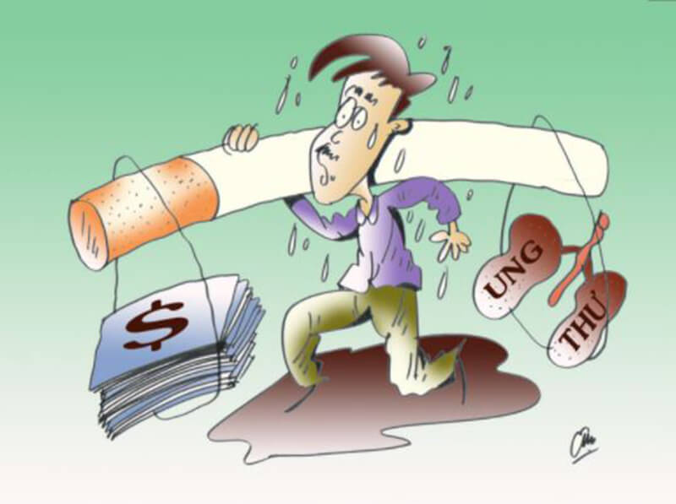
Thuốc lá điện tử
Ma túy "núp bóng" thuốc lá điện tử dần "hạ diệt" giới trẻ bởi nguy cơ ung thư cao
"Cái chết trắng" thuốc lá điện tử đang ngấm dần vào giới trẻ

Slide 5
Vi deo

Slide 6
Thuốc lá điện tử là gì?
Thuốc lá điện tử sử dụng một thiết bị mô phỏng có chứa chất lỏng bên trong và dùng điện để đốt cháy chất lỏng đó. Chất lỏng sau khi được đốt cháy sẽ biến thành một luồng khói có hương thơm và có chứa nicotine để người sử dụng hít vào.
Nhiều người vẫn lầm tưởng thuốc lá điện tử không gây hại vì khi hút vào không tỏa ra khói hay có chứa mùi khó chịu như hút thuốc lá thông thường. Tuy nhiên, mức độ nguy hiểm của sản phẩm này chẳng kém cạnh gì thuốc lá điếu thông thường MÀ .

Slide 7
Thuốc lá điện tử
Lượng nicotin nhiều hơn thuốc lá thường
Các chất thay đổi liên tục, còn mạnh hơn cả cần xa, ma túy
Một số chất như tạo mùi, tạo khói… do lợi nhuận của nhà sản xuất, gây ngộ độc mà khoa học chưa nghiên cứu ra hết tác hại của nó
Ảo giác, Loạn thần, Nhập việm
Tử vong

Slide 8
Tác hại của thuốc lá đối với sức khỏe
Bệnh ung thư: Thuốc lá gây ra xấp xỉ 90 % tổng số người chết vì ung thư phổi và hút thuốc lá còn gây ra ung thư ở nhiều các phần khác như họng, thanh quản, thực quản, tuyến tuỵ, tử cung, cổ tử cung, thận, bàng quang, ruột và trực tràng.
Bệnh tim mạch: nhồi máu cơ tim, đột quỵ, tăng huyết áp, bệnh mạch vành, xơ xữa động mạch.

Slide 9
Tác hại của thuốc lá đối với sức khỏe
Chức năng sinh sản: tăng nguy cơ vô sinh ở cả nam và nữ, mãn kinh sớm, sảy thai ở nữ giới; nguy cơ yếu sinh lý ở nam giới, thậm chí liệt dương
- Bệnh về hô hấp: Tăng nguy cơ mắc viêm phổi và lao phổi, bệnh phổi tắc nghẽn mạn tính, viêm họng mạn tính, viêm thanh quản mạn tính, viêm mũi mạn tính và bệnh hen suyễn nặng thêm.
- Bệnh về răng miệng: thuốc lá làm giảm lượng nước bọt tiết ra tạo nhiều mảng bảm quanh răng nên hay viêm nhiễm răng lợi, hơi thở dễ có mùi, hỏng răng, rụng răng.
- Ảnh hưởng đến các giác quan: giảm khứu giác, vị giác, giảm thị lực do đục thủy tinh thể, giảm thính lực.

Slide 10
Tác hại của thuốc lá đối với sức khỏe
-
- Bệnh về da: thuốc là làm cho da lão hóa sớm, da nhợt nhạt, chảy xệ, da đầu ngón tay và móng bị vàng và đốm nâu.
- Bệnh về tiêu hóa: thuốc lá gây tăng tiết axit, dễ dẫn đến loét dạ dày hoặc loét hệ thống tiêu hóa

Slide 11
Xử phạt
Người bán thuốc lá điện tử cho học sinh có thể sẽ bị phạt tiền từ 3.000.000 đồng đến 5.000.000 đồng theo quy định tại điểm b khoản 2 Điều 26 Nghị định 117/2020/NĐ-CP, còn đối với tổ chức thì mức phạt tiền sẽ gấp đôi theo khoản 5 Điều 4 Nghị định 117/2020/NĐ-CP

Slide 12
Thông điệp:Vì một cộng đồng không khói thuốc! Vì sức khỏe của mỗi người. Vì tương lai con em chúng ta.

Slide 13
VIDEOTÁC HẠI CỦA THUỐC LÁ ĐIỆN TỬ - CKT

